Slide 1
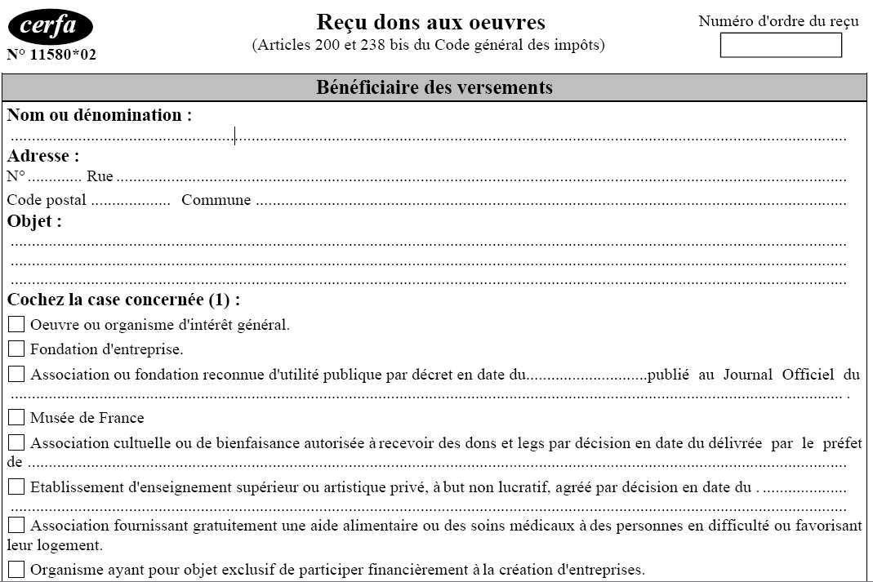
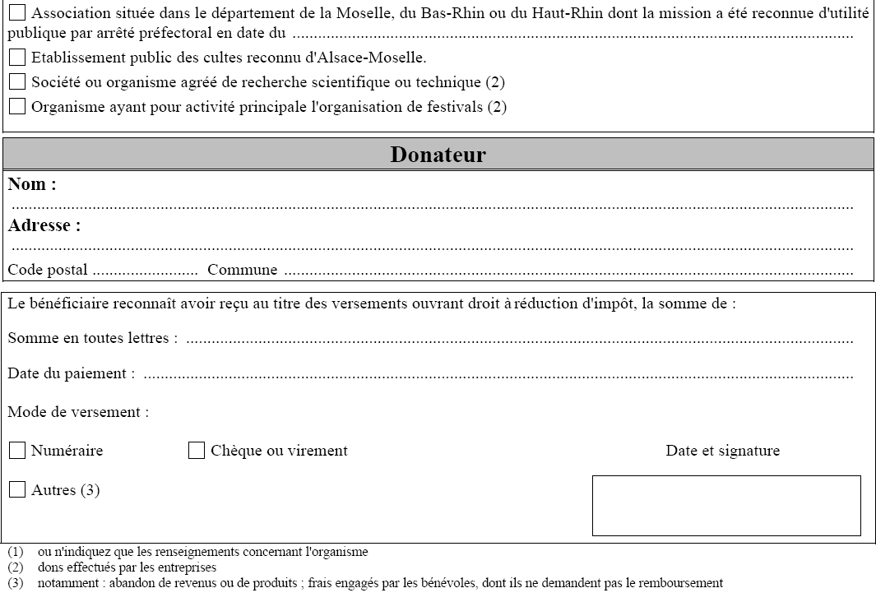
2009-14
Salles d’Armes de Villers lès Nancy
1, rue Rodin – 54600 Villers-lès-Nancy
Club d’Escrime
○
Jean-Christophe Berbier
12, rue de Marron, 54600 Villers-lès-Nancy
54600
Villers-lès-Nancy
964,40 €
Neuf cent soixante quatre euros et quarante centimes
18/08/2009
○

